Slide 1

Criação de um Sistema Interativo: ApgarTrack
João Carapuça, 27223, Eduardo Madeira, 26889 e João Vargas, 27224
Disciplina de Interação Pessoa-Computador

Slide 2
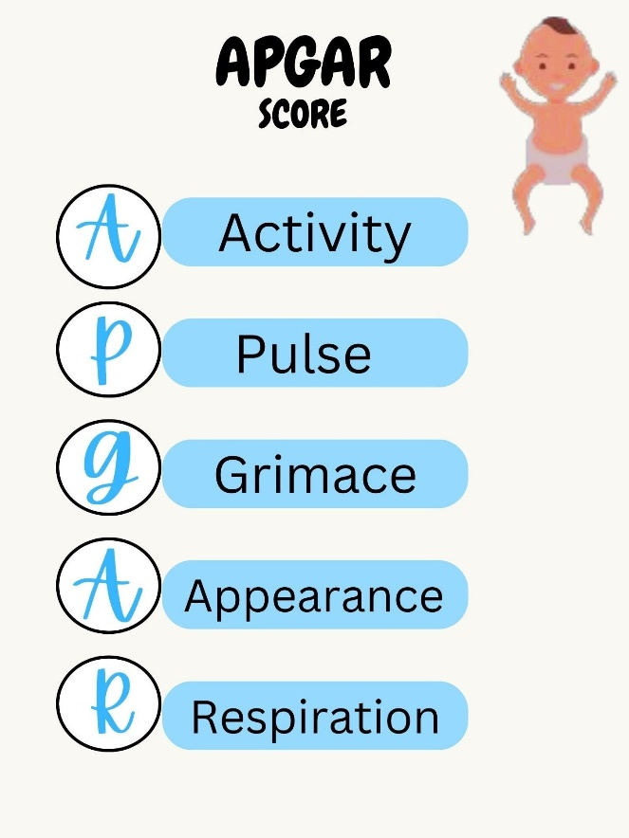
Tema do projeto
Criação de um programa que facilita o cálculo da Escala de Apgar, feito nos 1º e 5º minutos de vida.
Os utilizadores:
Devem saber como usar um dispositivo Android;
Compreender o básico da escala.
Organizado no Notion, metodologia Scrum (tarefas, progresso, sprints, épicos, artefactos).
Perto do final, organizado através do GitHub (partilha do código e relatório).

Slide 3


Estilo e dispositivos de interação
Formulários simples;
Ecrã tátil (Android);
Contexto de pressão e necessidade de respostas rápidas;
Cores base: Azul e branco;
Cores de estado: Verde, amarelo e vermelho;

Slide 4
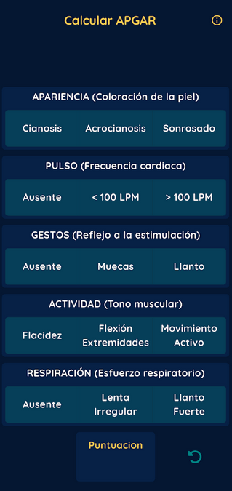
Sistema Semelhante
Positivo:
Estrutura simples;
Conteúdo dos botões claro;
Negativo:
Desenvolvido em espanhol;
Resultado não é óbvio o suficiente;

Slide 5
Caracterização do utilizador (persona)
Parteira Joana Mendes
29 anos, Enfermagem de Saúde Materna e Obstétrica (Universidade de Évora);
Experiência em tecnologia;
1º minuto;
Pequeno alcance e pouco equipamento: importante;
Contato
Entrevista direta;
Observação em contexto clínico.

Slide 6
Cenário de utilização
Utilizador: parteira
Tarefa: realizar uma avaliação Apgar na aplicação.
Ação na App: o utilizador entra na área de avaliação e seleciona as opções correspondentes aos 5 parâmetros.

Slide 7

Análise de tarefas
Abrir a aplicação.
Aceder à funcionalidade de avaliação Apgar.
Selecionar os parâmetros:
Selecionar a cor da pele.
Selecionar a frequência cardíaca.
Selecionar a resposta a estímulos.
Selecionar o tónus muscular.
Selecionar a respiração.
Confirmar os dados introduzidos.

Slide 8
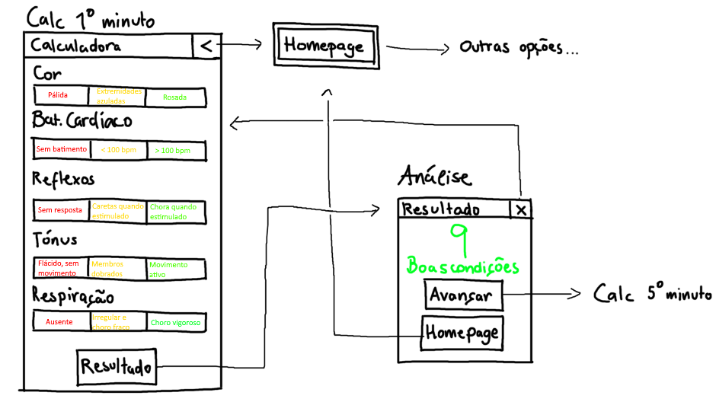
Protótipos (baixa fidelidade)

Slide 9
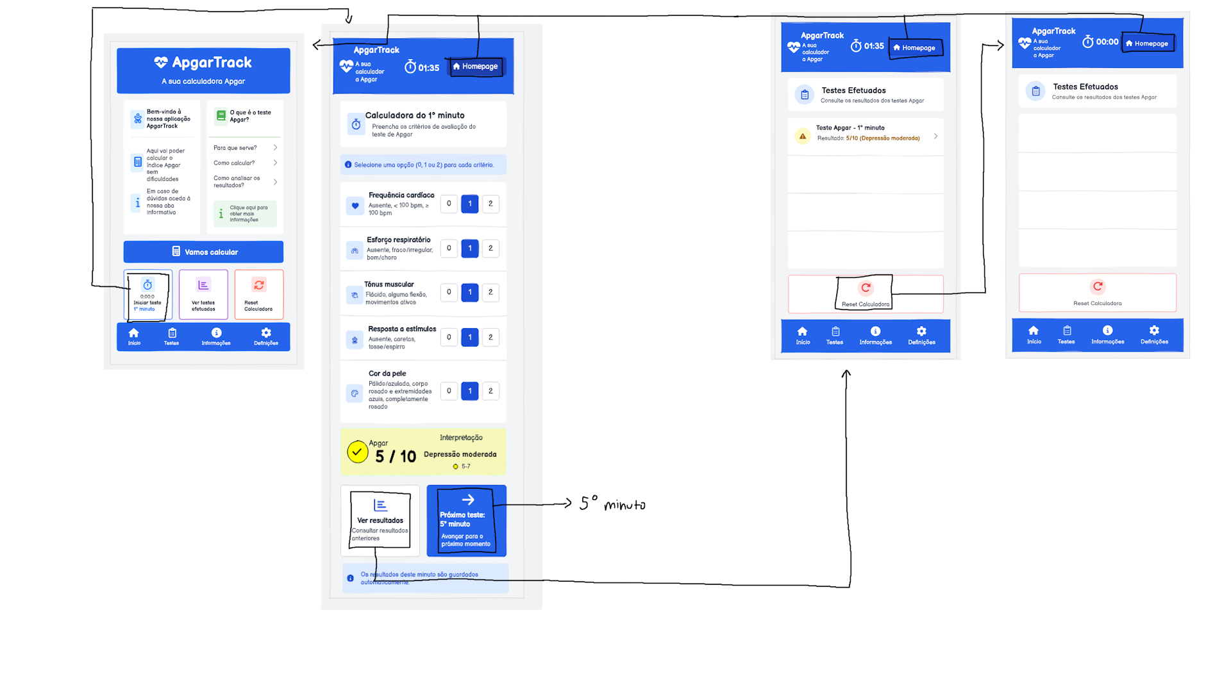
Protótipos (média fidelidade)

Slide 10
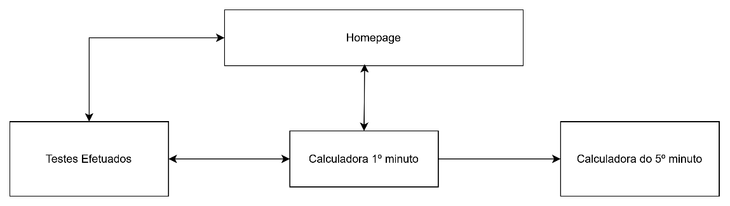
Protótipos (diagrama e princípios)
R1: Manter a consistência: mesmas cores, texto e aparência.
R2: Permitir atalhos aos utilizadores frequentes: É possível voltar para a homepage a qualquer momento.
R3: Oferecer feedback informativo: cores claras que demonstram a importância dos resultados.

Slide 11
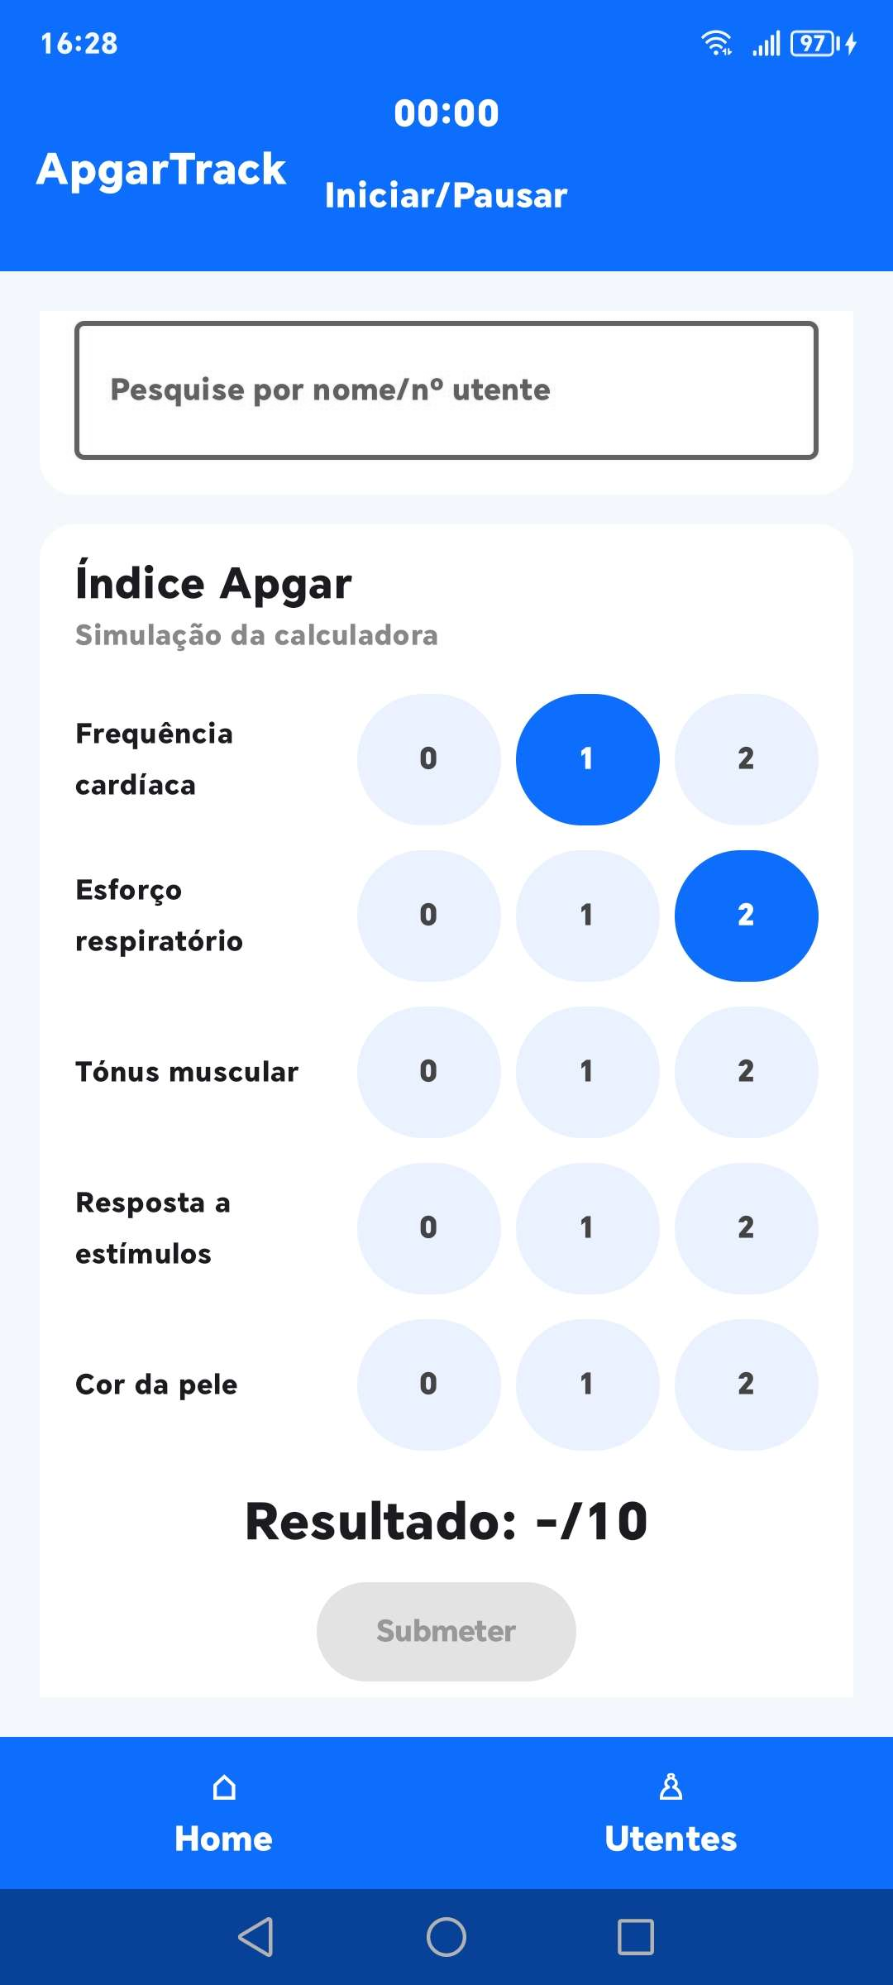
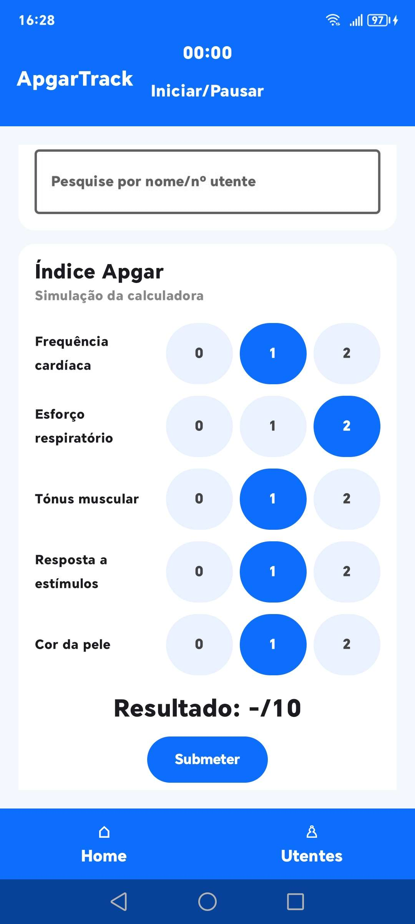
Protótipos (alta fidelidade)

Slide 12
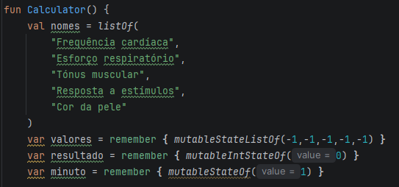
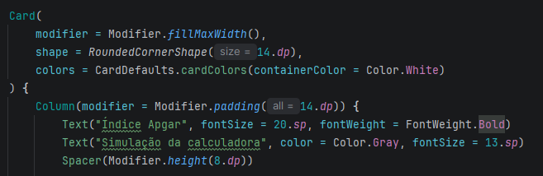
Código das funcionalidades implementadas

Slide 13
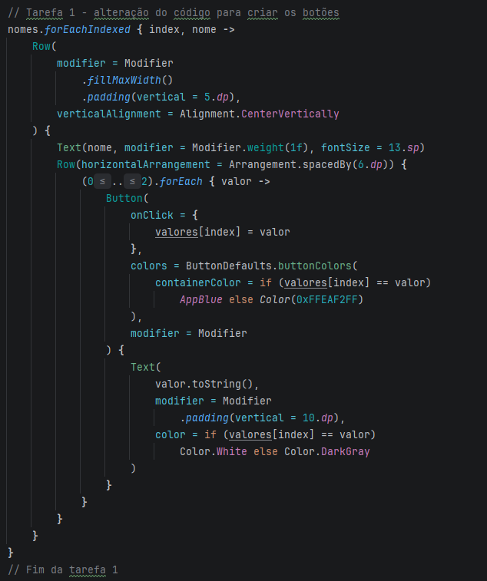
Código das funcionalidades implementadas

Slide 14
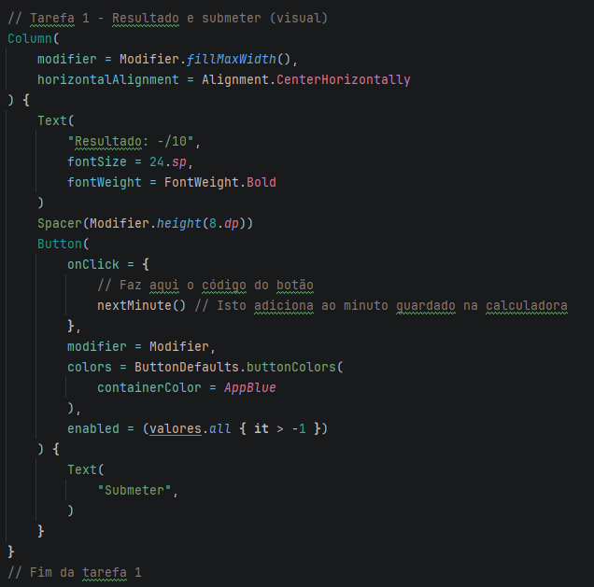
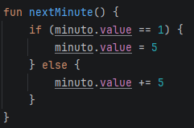
Código das funcionalidades implementadas

Slide 15
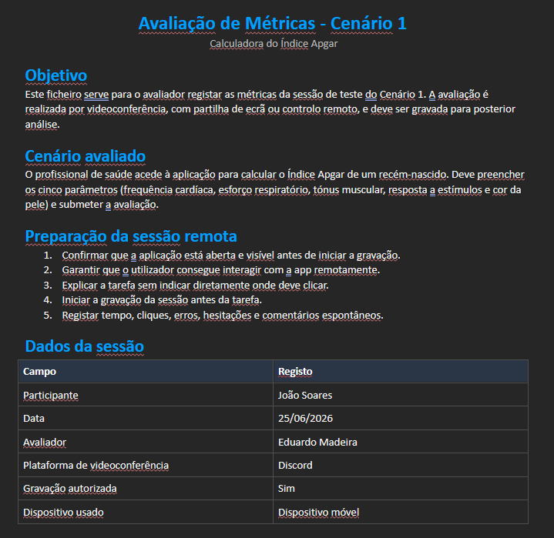
Avaliação do protótipo (1)

Slide 16
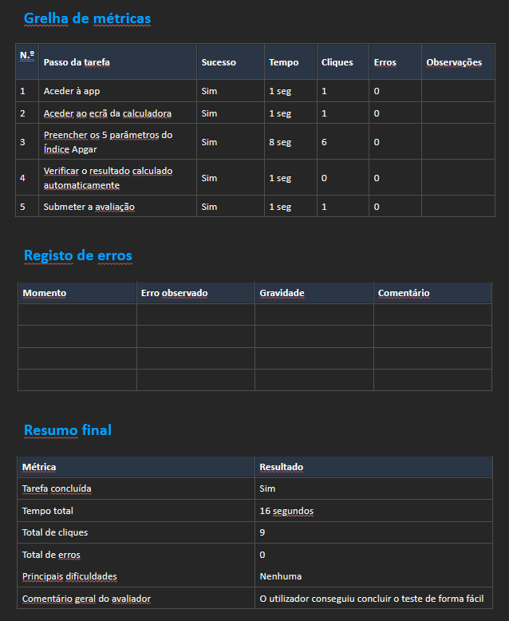
Avaliação do protótipo (1)

Slide 17
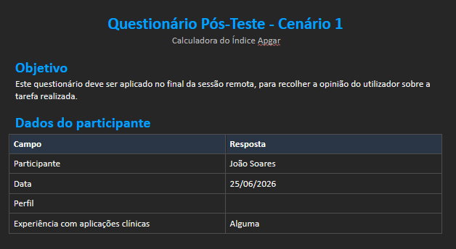
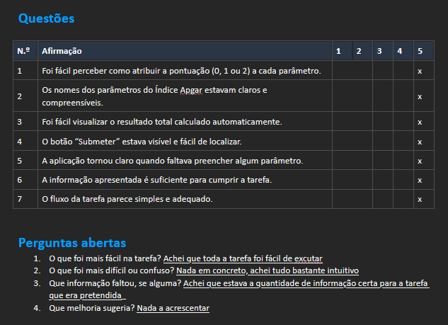
Avaliação do protótipo (1)

Slide 18
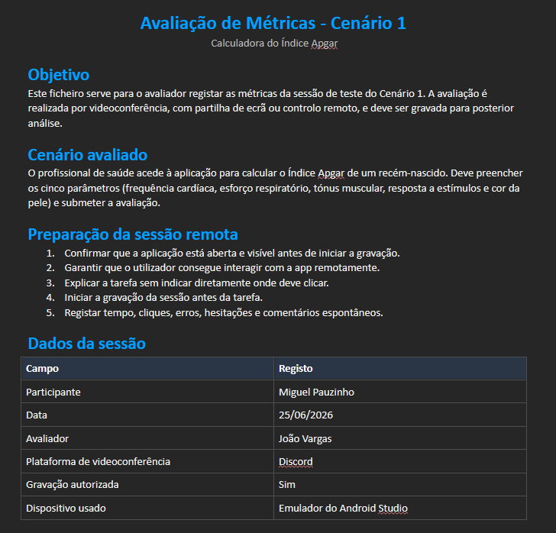
Avaliação do protótipo (2)

Slide 19
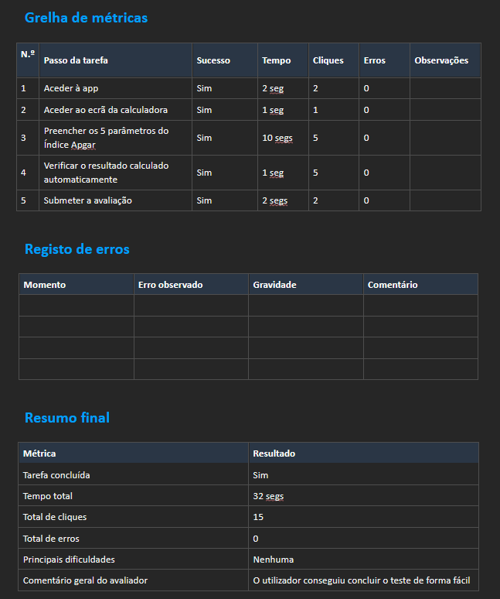
Avaliação do protótipo (2)

Slide 20
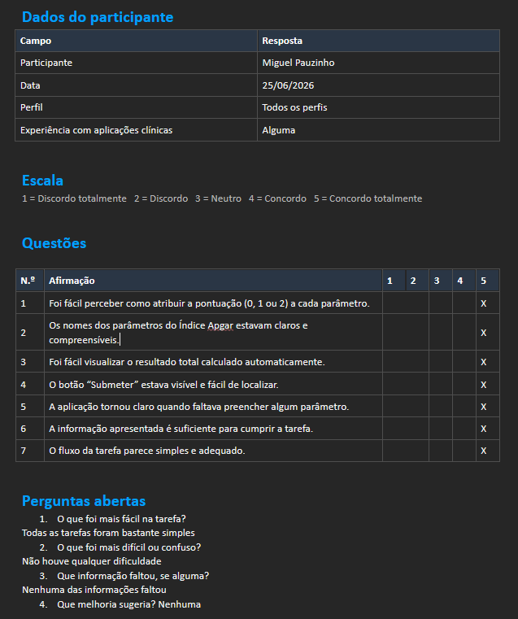
Avaliação do protótipo (2)

Slide 21
Sistema Semelhante
A MDCalc foi selecionada para esta análise por ser considerada a ferramenta de referência para profissionais de saúde a nível mundial, servindo de base para a lógica de cálculo da nossa aplicação, a ApgarTrack.
Pontos Positivos:
Precisão e Rigor Clínico
Minimização da Carga Cognitiva
Pontos Negativos:
Navegação de Retorno Deficiente
Falta de Alternância de Fluxo

Slide 22
Caracterização do utilizador (persona)
Ana Paula, Enfermeira Especialista no bloco de partos do Hospital de Beja.
42 anos, concluiu a Licenciatura em Enfermagem com Especialização em Saúde Materna e Obstetrícia.
Utilizadora avançada de smartphones (Android),
Atua em blocos de partos onde a iluminação é forte e o ruído de equipamentos médicos é constante.
Contato
Entrevistas semiestruturadas.
Observação em contexto clínico real.

Slide 23
Cenário de utilização
Utilizador: Enfermeira especialista.
Tarefa: Consultar os resultados já registados na aplicação e comparar as pontuações obtidas nas diferentes avaliações.
Ação na App: O utilizador acede à secção “Ver resultados”, identifica os valores registados anteriormente e compara a evolução das pontuações.

Slide 24
Análise de tarefas
Abrir a aplicação.
Aceder à opção “Ver resultados”.
Identificar os resultados disponíveis.
Localizar a avaliação do 1º minuto.
Localizar a avaliação do 5º minuto.
Localizar a avaliação do 10º minuto, caso exista.
Comparar os resultados apresentados.
Verificar se a pontuação aumentou, diminui ou se manteve.
Identificar o momento em que ocorreu a maior alteração.
Tirar uma conclusão sobre a evolução do recém-nascido.

Slide 25
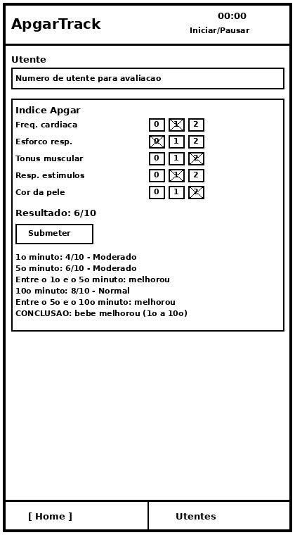
Protótipos (baixa fidelidade)
Protótipo de baixa fidelidade do ecrã com os vários resultados e comparações.

Slide 26
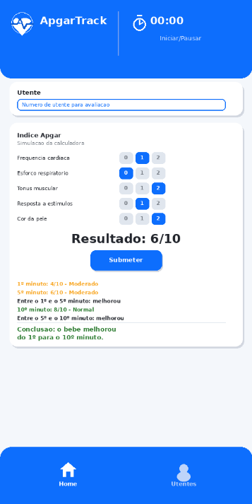
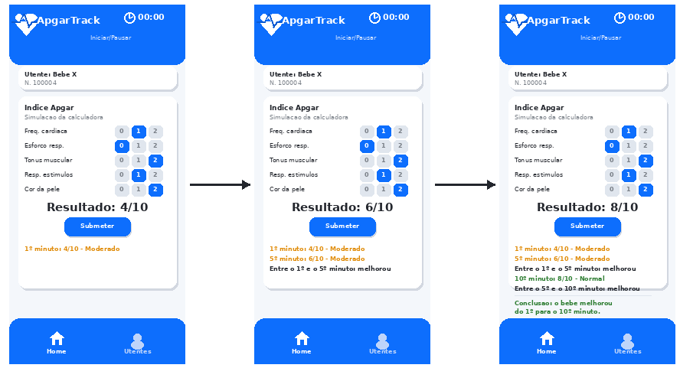
Protótipos (média fidelidade)
Protótipo de média fidelidade do ecrã com os vários resultados
Diagrama do fluxo do funcionamento da 2ª tarefa

Slide 27
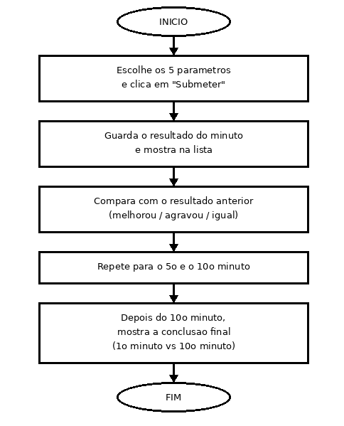
Protótipos (diagrama e princípios)
R1: Manter a consistência: mesmas cores, texto e aparência.
R2: Permitir atalhos aos utilizadores frequentes: É possível voltar para a homepage a qualquer momento.
R3: Oferecer feedback informativo: cores claras que demonstram a importância dos resultados.
R4: Agrupamento e organização da informação

Slide 28
Protótipos (diagrama e princípios)
Fluxograma

Slide 29
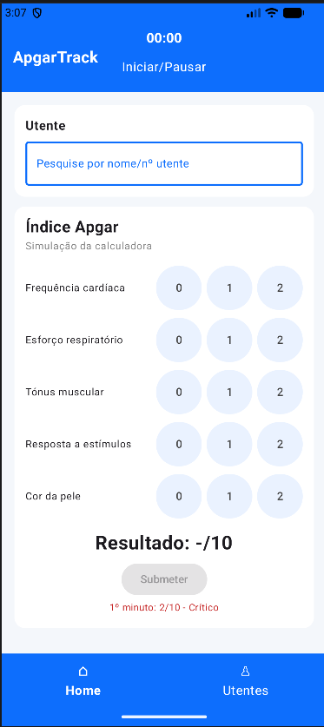
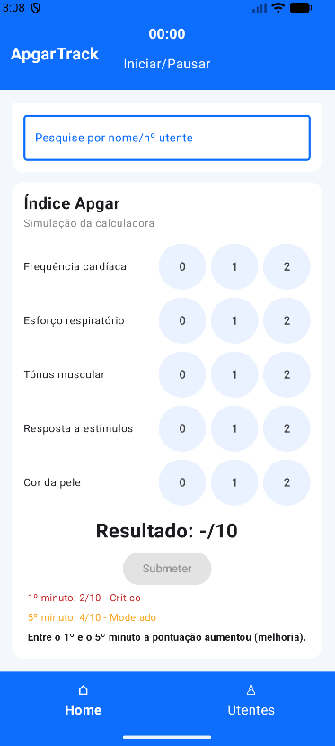
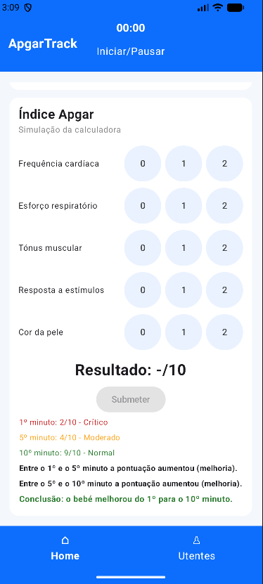
Protótipos (alta fidelidade)
Protótipos de alta fidelidade a mostrar os ecrãs a medida que vai avançando nos testes.

Slide 30
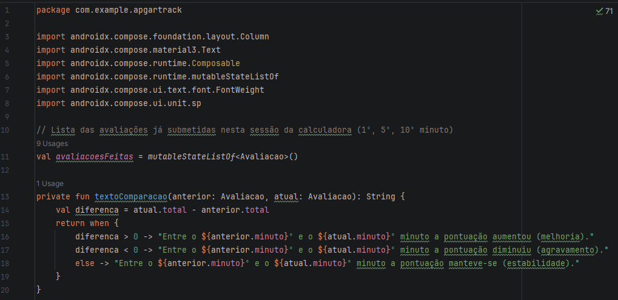
Código das funcionalidades implementadas
Excerto do ficheiro ResultadosCalculadora.kt, com a lista de avaliações submetidas e a função textoComparacao usada para comparar a pontuação entre minutos consecutivos.

Slide 31
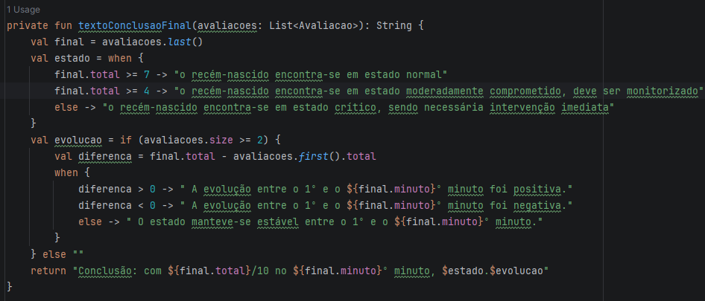
Excerto do ficheiro ResultadosCalculadora.kt, com a função textoConclusaoFinal responsável por gerar a conclusão sobre o estado do recém-nascido.

Slide 32
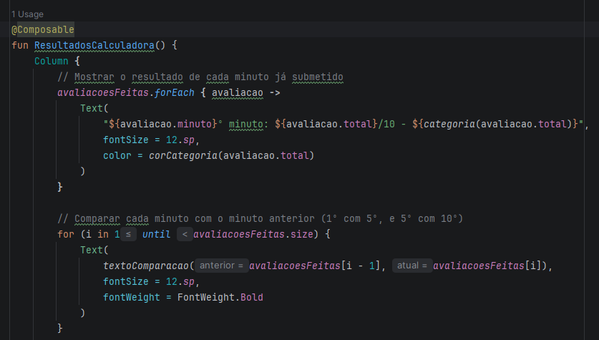
Excerto do ficheiro ResultadosCalculadora.kt, com o composable ResultadosCalculadora(), responsável por apresentar os resultados e as comparações entre minutos.

Slide 33
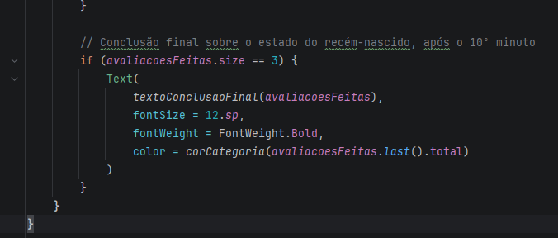
Excerto do ficheiro ResultadosCalculadora.kt, com a condição que apresenta a conclusão final após a 3ª submissão (10º minuto).

Slide 34
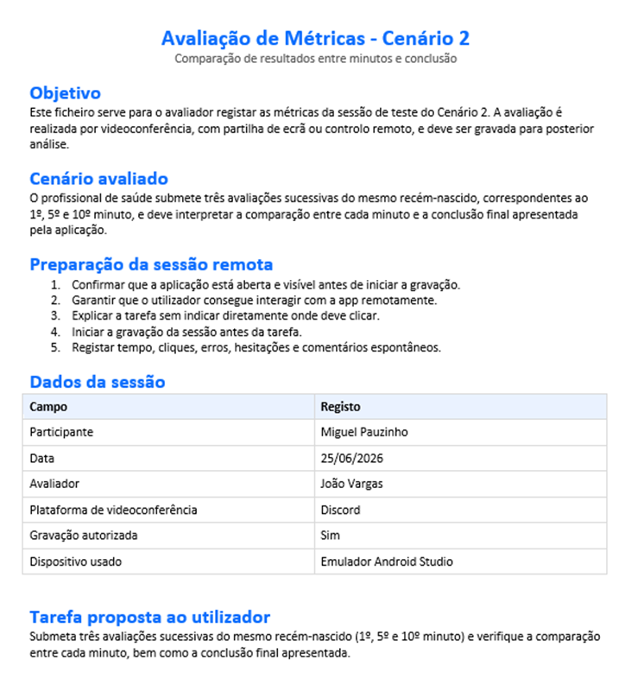
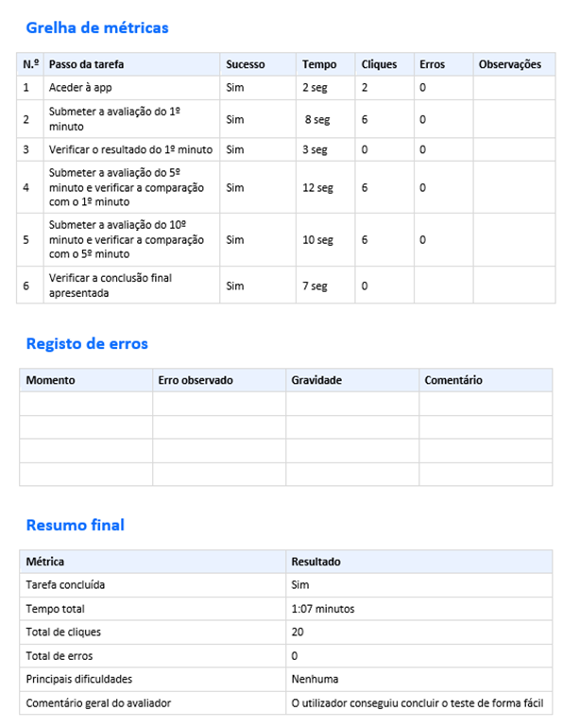
Avaliação do protótipo

Slide 35
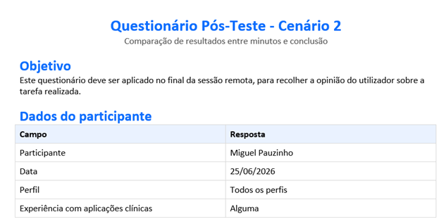
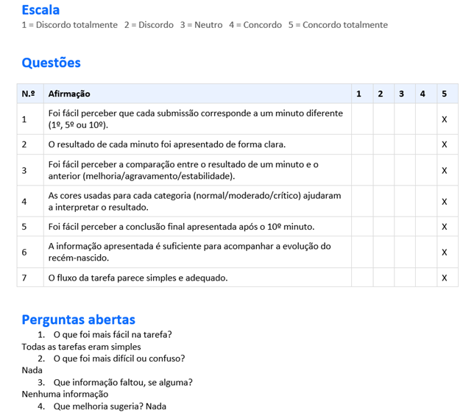

Slide 36
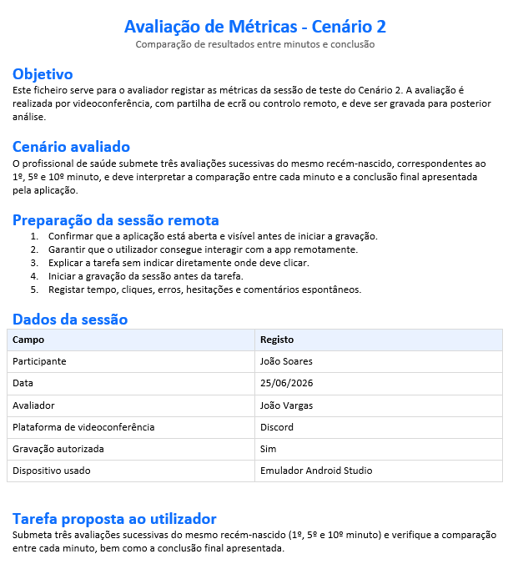
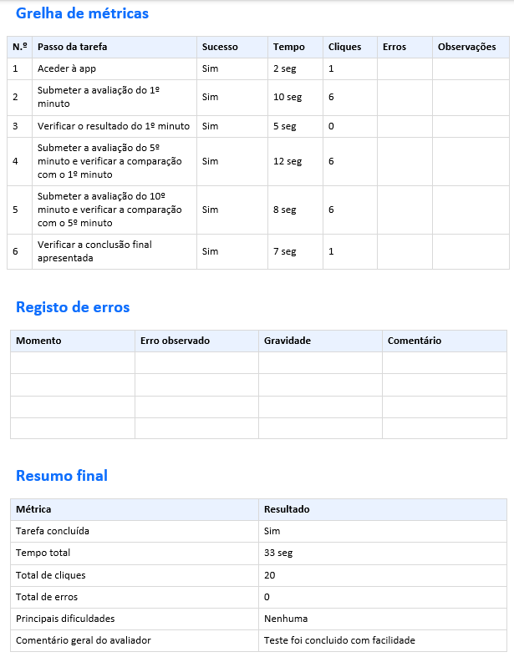

Slide 37
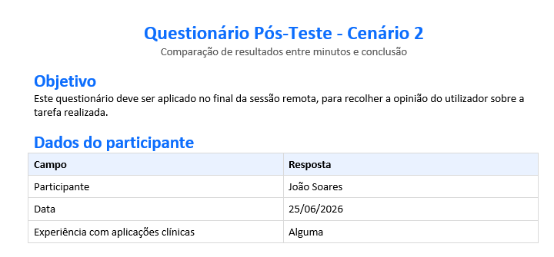
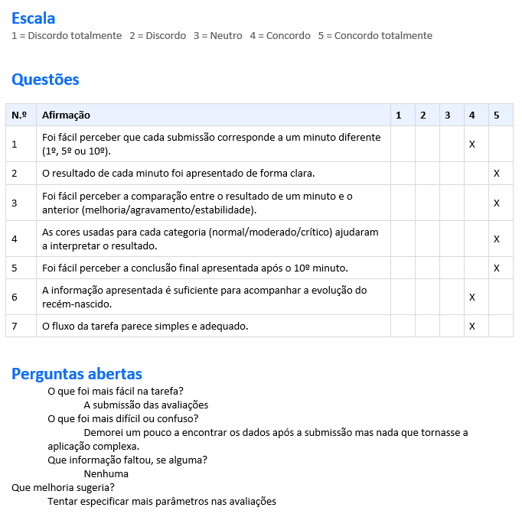

Slide 38
Sistema Semelhante
Omni calculator
Este sistema semelhante é uma plataforma online que disponibiliza múltiplas ferramentas de cálculo em diversas áreas, incluindo saúde.
Pontos positivos:
Explicações claras dos critérios do teste de Apgar
Apresentação dos resultados com intervalos de score e interpretação, fornecendo feedback imediato e compreensível;
Pontos negativos:
Ausência de exemplos clínicos reais, limitando a aplicação prática da interface;
Pouca integração visível com guidelines médicas, reduzindo a credibilidade percebida;
Por alterar

Slide 39
Caracterização do utilizador (persona)
Por alterar
Maria Maltez, 35 anos, médica pediatra, licenciada em Medicina pela Universidade do Porto.
Possui elevada literacia digital, utilizando regularmente sistemas hospitalares, aplicações clínicas e ferramentas de apoio à decisão
Atua diariamente em contextos críticos de sala de partos.
Contato
Entrevistas semiestruturadas.
Observação em contexto clínico real.

Slide 40
Cenário de utilização
Por alterar
Tarefa: Obter o resultado
Ação: Inserir os dados
Apresenta sinais de dificuldade respiratória
Baixa resposta inicial
Teste do 10º minuto

Slide 41
Análise de tarefas
Verificar
Aceder à app.
Aceder à lista de utentes.
Verificar a lista de utentes e quantas avaliações existem por utente.
Selecionar um utente.
Consultar as avaliações desse utente por ordem crescente de nº.
Verificar os parâmetros de cada avaliação Apgar.

Slide 42
Protótipos (baixa fidelidade)
Por fazer

Slide 43
Protótipos (média fidelidade)
Por fazer

Slide 44
Protótipos (diagrama e princípios)
Por fazer
Princípios aqui

Slide 45
Protótipos (alta fidelidade)
Por fazer

Slide 46
Código das funcionalidades implementadas
Por fazer

Slide 47
Avaliação do protótipo
Por fazer

Slide 48
Fim

